Slide 1
5.

Slide 2
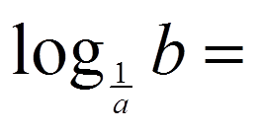
Перейти к основанию а

Slide 3


Slide 4


Slide 5
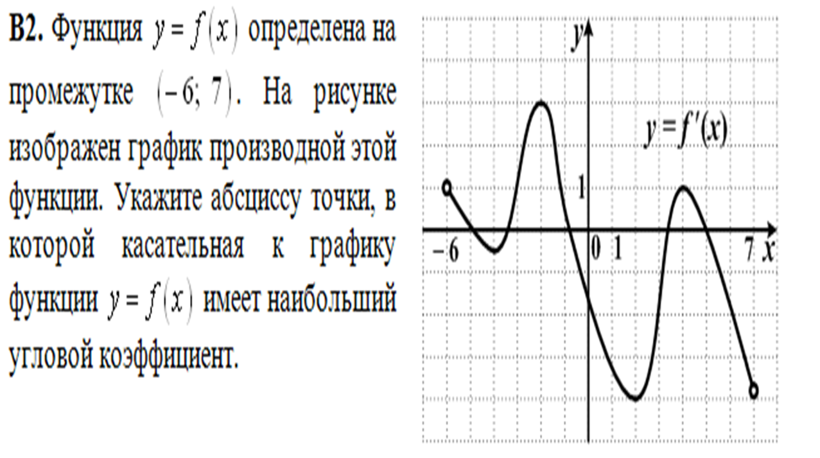

Slide 6
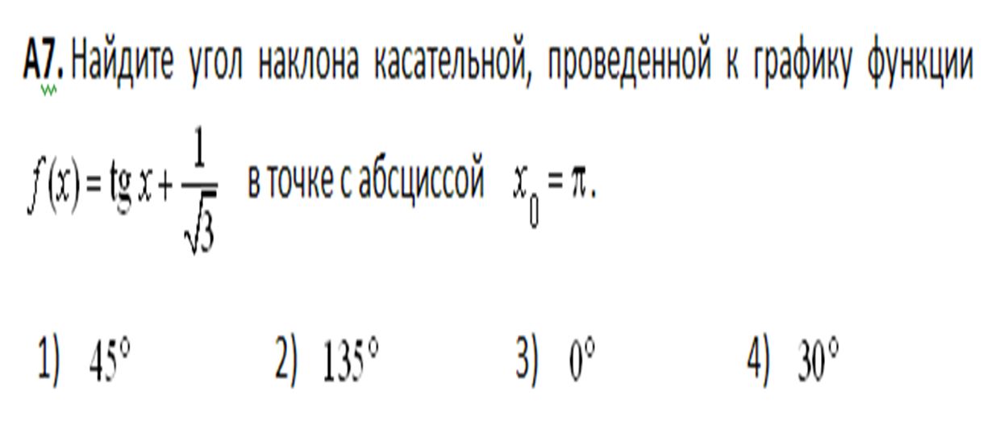

Slide 7
Грузовик перевозит партию щебня массой 225 тонн, ежедневно увеличивая норму перевозки на одно и то же число тонн. Известно, что за первый день было перевезено 4 тонны щебня. Определите, сколько тонн щебня было перевезено на одиннадцатый день, если вся работа была выполнена за 18 дней.

Slide 8
6.

Slide 9
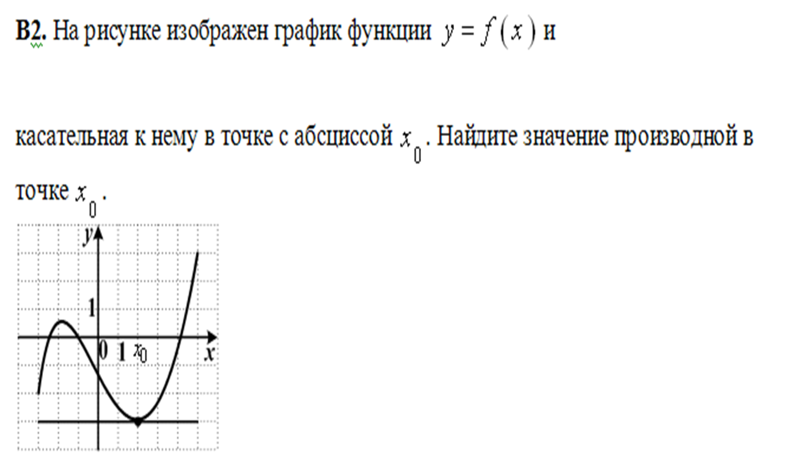

Slide 10

Найти производную функции

Slide 11

Найти наибольший отрицательный корень уравнения:

Slide 12
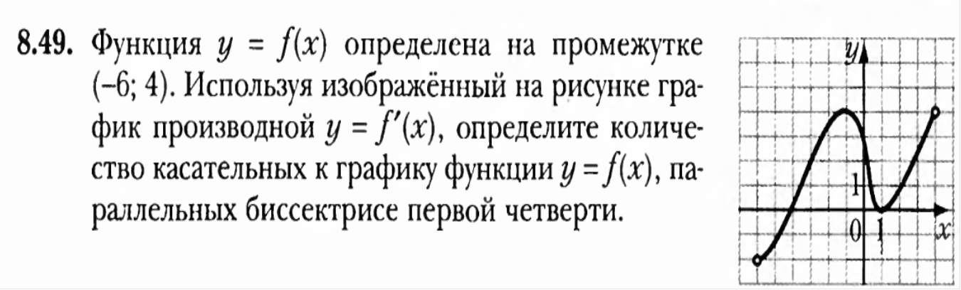

Slide 13
Решить уравнение:

Slide 14
Помещение освещается фонарём с двумя лампами. Вероятность перегорания одной лампы в течение года равна 0,3. Найдите вероятность того, что в течение года хотя бы одна лампа не перегорит.

Slide 15
Смешав 48-процентный и 94-процентный растворы кислоты и добавив 10 кг чистой воды, получили 80-процентный раствор кислоты. Если бы вместо 10 кг воды добавили 10 кг 50-процентного раствора той же кислоты, то получили бы 85-процентный раствор кислоты. Сколько килограммов 48-процентного раствора использовали для получения смеси?

Slide 16
7.

Slide 17
На клавиатуре телефона 10 цифр, от 0 до 9. Какова вероятность того, что случайно нажатая цифра будет чётной?

Slide 18
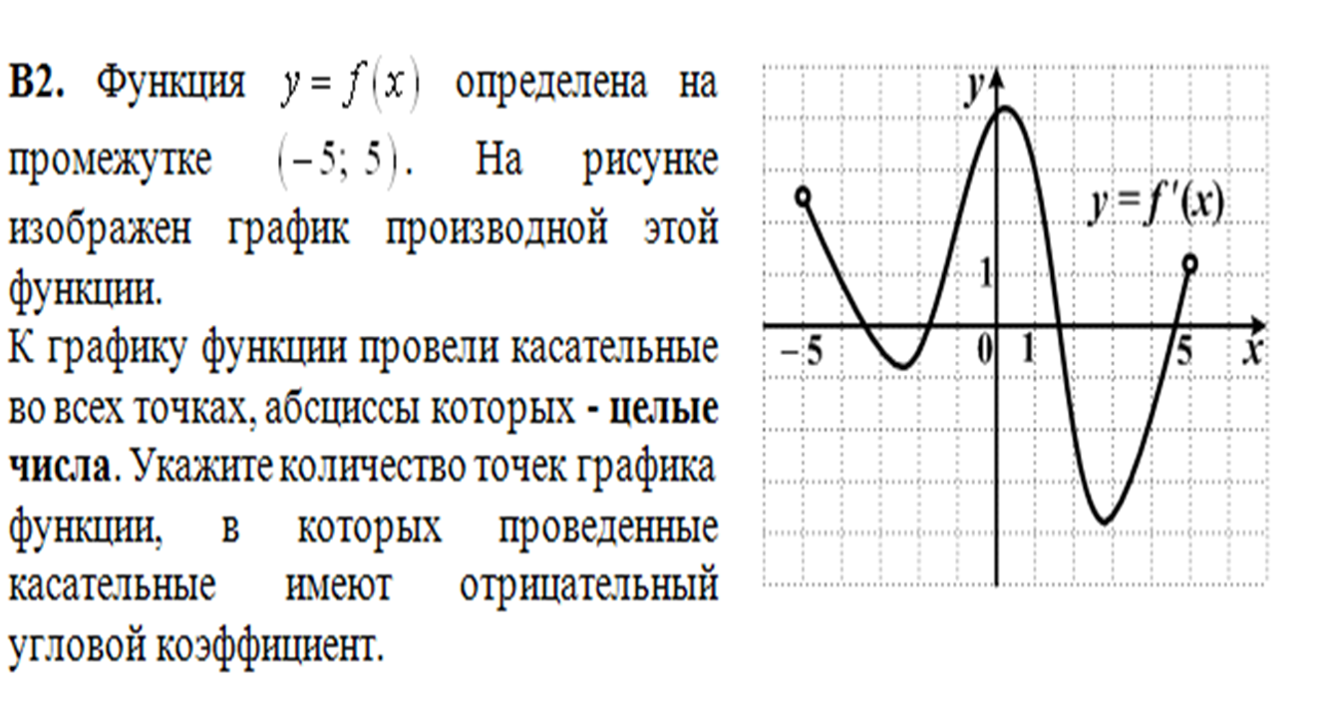

Slide 19


Slide 20
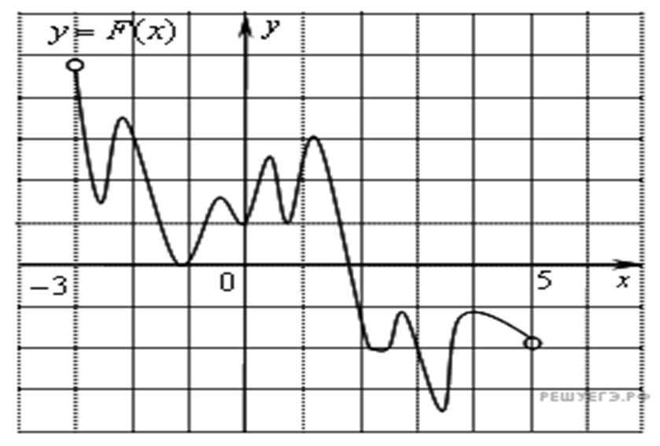
На ри­сун­ке изоб­ражён гра­фик функ­ции y = F(x) — одной из пер­во­об­раз­ных не­ко­то­рой функ­ции f(x), опре­делённой на ин­тер­ва­ле (−3; 5). Поль­зу­ясь ри­сун­ком, опре­де­ли­те ко­ли­че­ство ре­ше­ний урав­не­ния f(x)=0 на от­рез­ке [−2; 4].

Slide 21
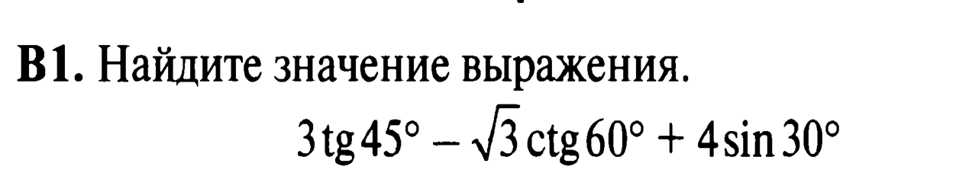

Slide 22

Найти значение выражения:

Slide 23
Игорь и Паша красят забор за 35 часов. Паша и Володя красят этот же забор за 40 часов, а Володя и Игорь — за 56 часов. За сколько часов мальчики покрасят забор, работая втроем?

